Slide 1
Gravage automatisé avec contrôle par vision
Projet Automne 2016/2017 – Samuel Daurat

Slide 2
Sommaire
Matériel a disposition
But principal du système
Partie Cognex
Fonctionalité
Protocole de communication
Interface utilisateur
Partie Beckhoff
Fonctionalités
Interface utilisateur

Slide 3
Matériel a disposition
Camera Cognex
Automate Beckhoff
Platine pneumatique
avec Moteur Maxon
avec trois vérins pneumatique
diffèrent IO
Notes:
*communication entre les deux via TCP / IP

Slide 4
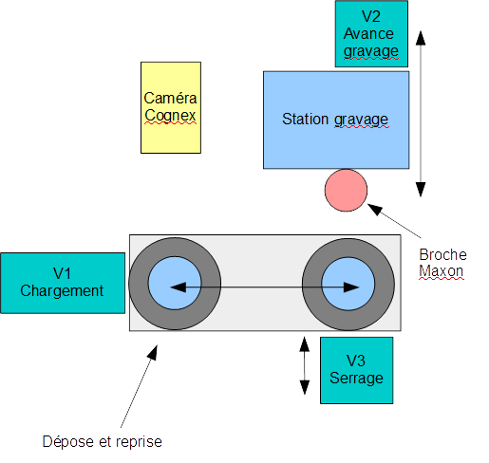
But principal du système
réaliser le gravage d’une pièce rond
Camera Cognex pour contrôler la pièce
automate pour contrôler les vérins et piloter l’ensemble
Notes:
*déroulement d’un cycle:
*Camera contrôle si piece est presente et vierge
*V1 charge la piece
*V3 fixe la piece en position
*le moteur de la frese est allumé
*V2 avance le frese dans la piece.
*V2 relache
*Moteur eteint, serrage relache
*V1 relache
*la camera contrôle l’usinage correcte

Slide 5
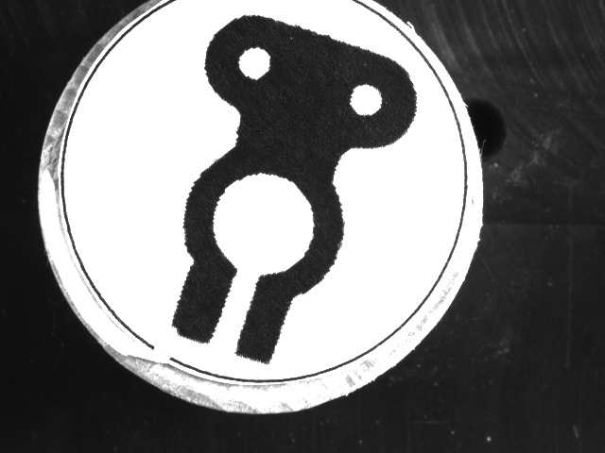
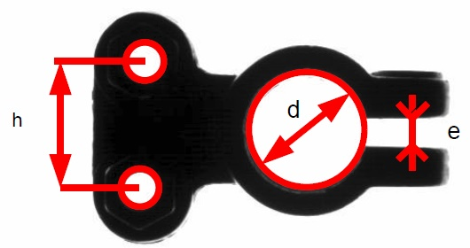
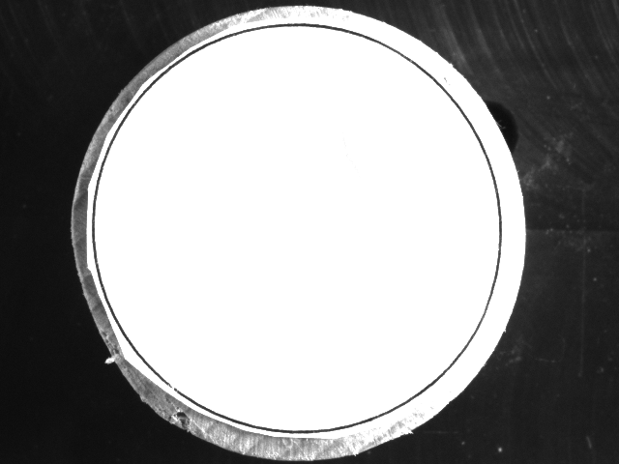
Cognex - fonctionalité
Notes:
*j’ai du mesurer les cotes h d et e
*deux photos que j’ai prise.
*piece vierge
*piece usiné

Slide 6
Cognex – protocole de communication
Communication avec des String
via TCP / IP

Slide 7
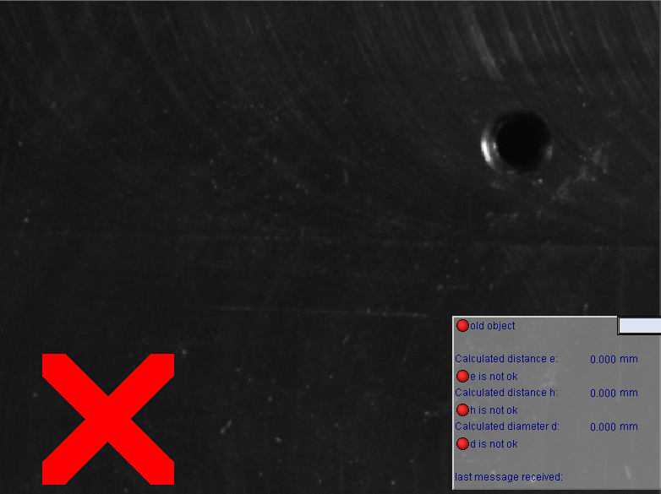
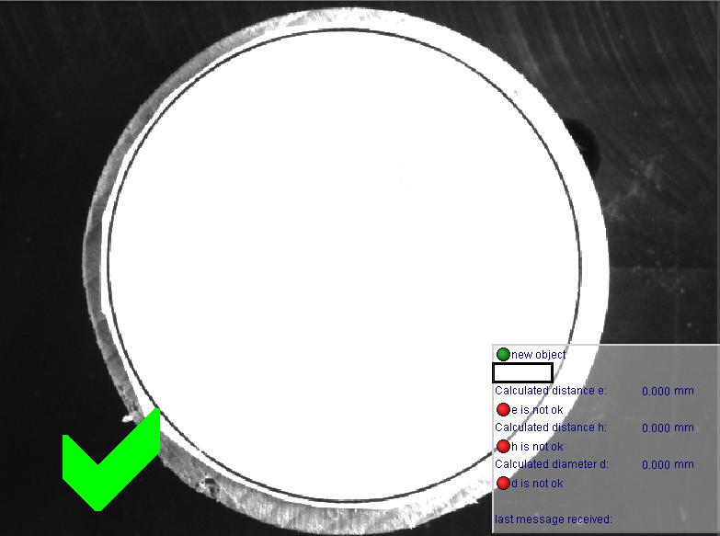
Cognex a détecte une pièce vierge
détection avec
Histogramme
PatMax
avec CHECK
réponse START ou STOP

Slide 8
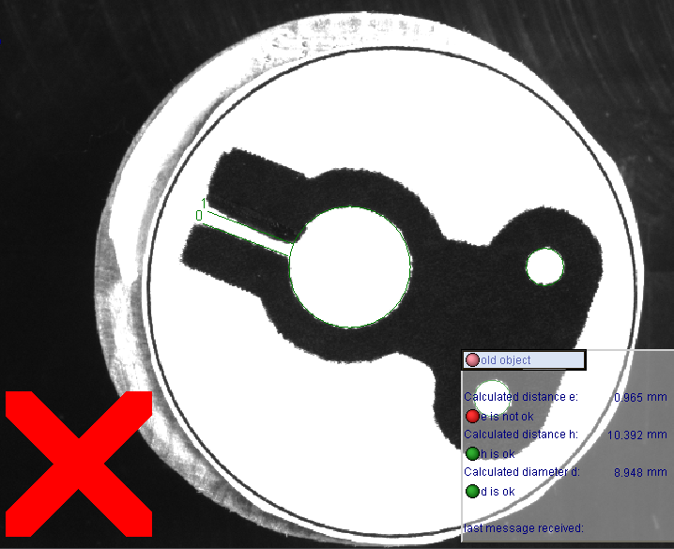
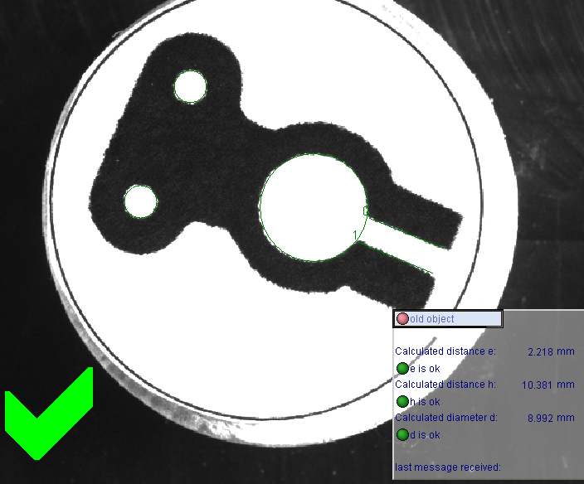
Cognex a détecte une pièce usiné
détection avec
PatMax
Edges (MultiLine , Circle)
avec GETRES
reponse PASS ou FAIL
suivi de taille e, h, d
suivi de indicateur de tolérance
PASS;e:2.218mm;h:10.381mm;d:8.9923mm;b1:1;b2:1;b3:1
FAIL;e:0.965mm;h:10.392mm;d:8.948mm;b1:0;b2:1;b3:1

